Slide 1
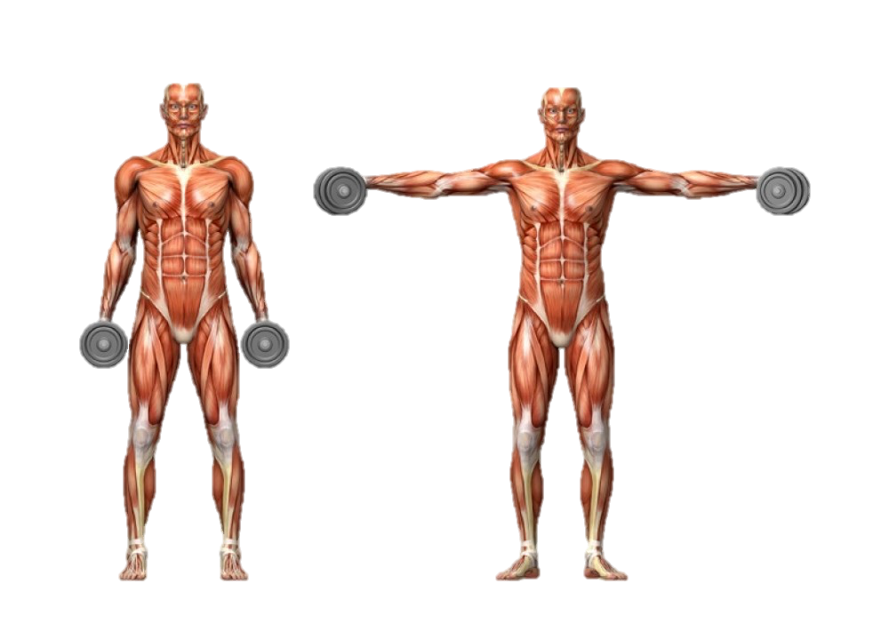
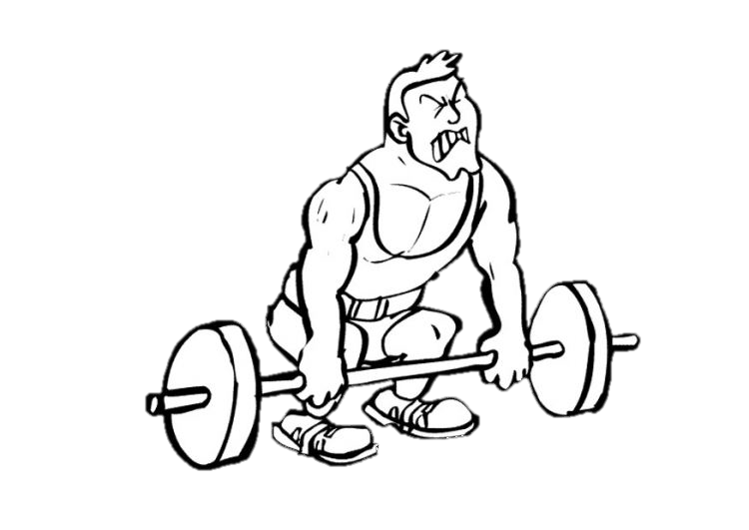
Fuerza Muscular
Nicole Farías M.
Profesora de Educación Física

Slide 2
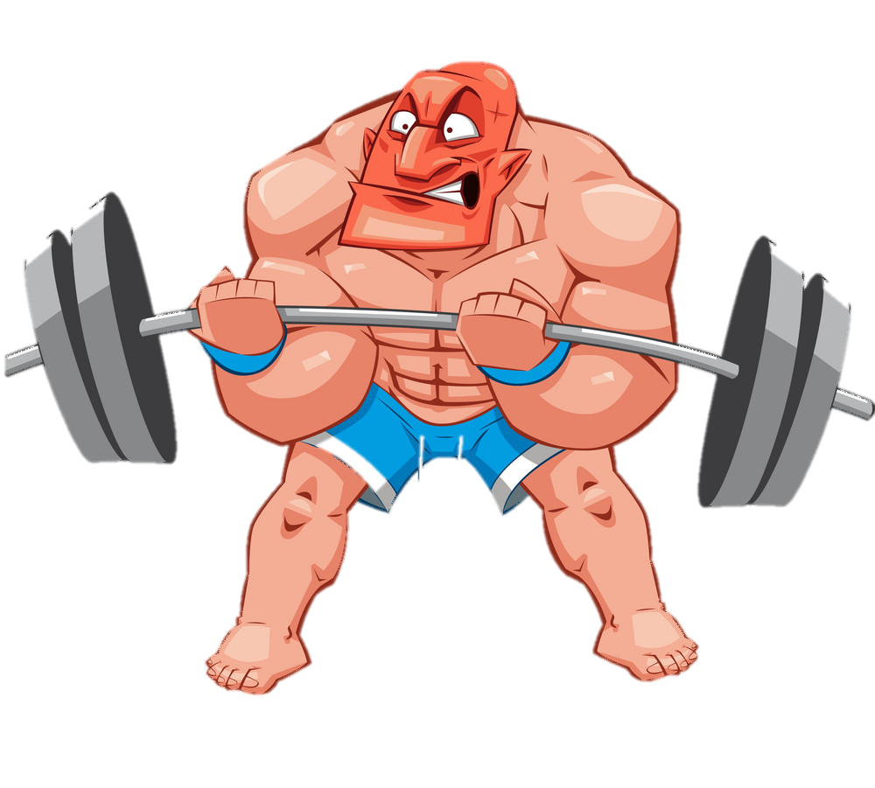
¿Qué es Fuerza Muscular?
La fuerza muscular es la capacidad de un músculo o un grupo de músculos de ejercer tensión contra una carga durante la contracción muscular.
Carga

Slide 3
Contracción Muscular
Si ya sabemos la definición de “fuerza muscular”, ¿qué será la contracción muscular?
La contracción muscular es el proceso en donde el o los músculos desarrollan tensión y se acortan o estiran (o pueden permanecer en una misma longitud)

Slide 4
Contracción Muscular
Dentro de los tipos de contracción muscular podemos encontrar 2 tipos:
Contracción Isotónica (fase concéntrica y excéntrica).
Contracción Isométrica.

Slide 5
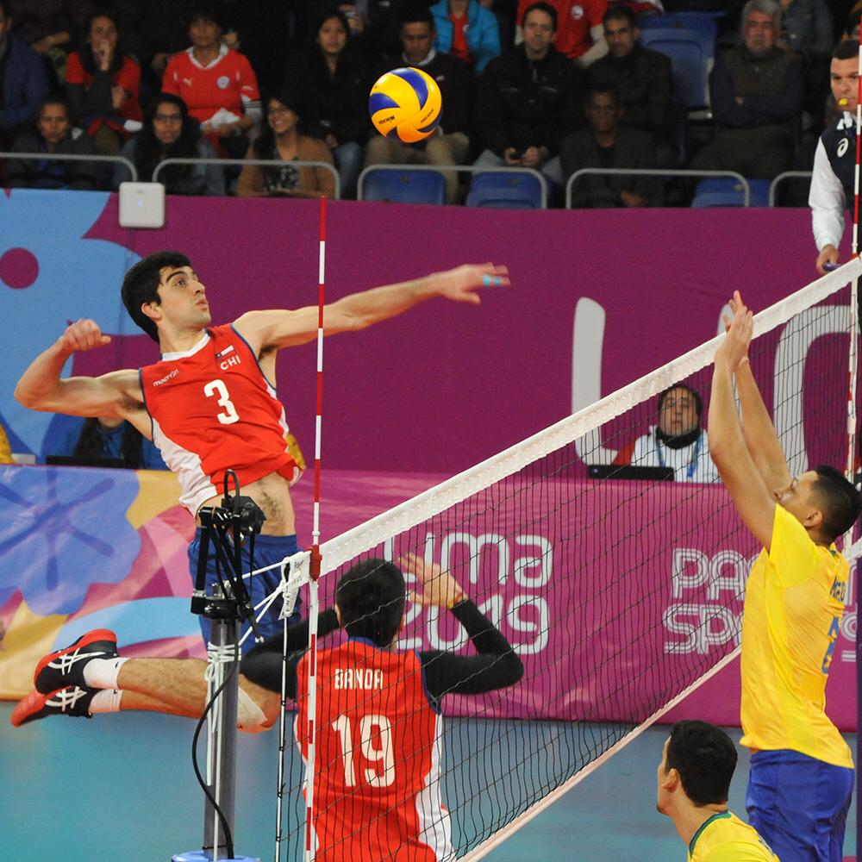
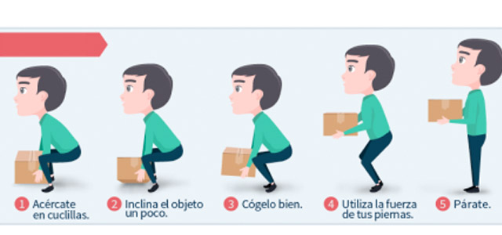
Contracción Isotónica
Contracción Isotónica: Este es el tipo de contracción más común que se producen en la mayoría de los deportes o actividades físicas que realizamos en nuestro día a día. Normalmente las tensiones musculares que ejercemos suelen estar acompañadas de un acortamiento y alargamiento de las fibras musculares de un músculo.

Slide 6
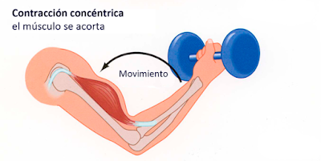
Contracción Isotónica
Estas se dividen en dos fases de contracción:
Fase concéntrica: Ocurre cuando un músculo es capaz de vencer o superar una resistencia (objeto), realizando un acortamiento del músculo aproximando el objeto hacia uno. Por ejemplo, al momento de levantar una mancuerna del suelo realizando flexión de codo.

Slide 7
Contracción Isotónica
Fase excéntrica: Ocurre cuando el músculo no logra vencer la resistencia (objeto), por lo tanto se ve sobrepasado y provoca un alargamiento del músculo. Por ejemplo, y relacionando el mismo caso anterior, la fase excéntrica se observa cuando la mancuerna se aleja del cuerpo dejándola en el suelo y realizando una extensión de codos.

Slide 8
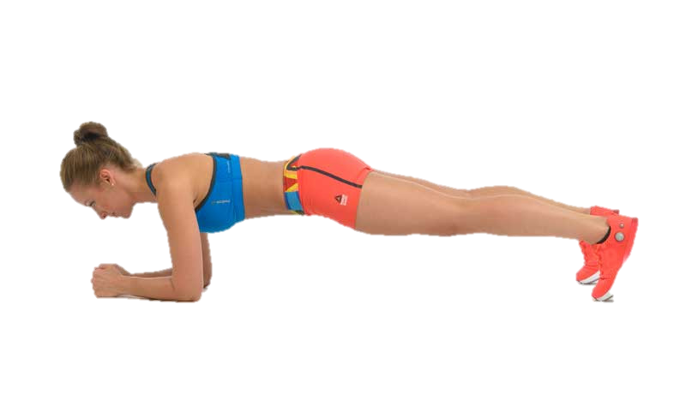
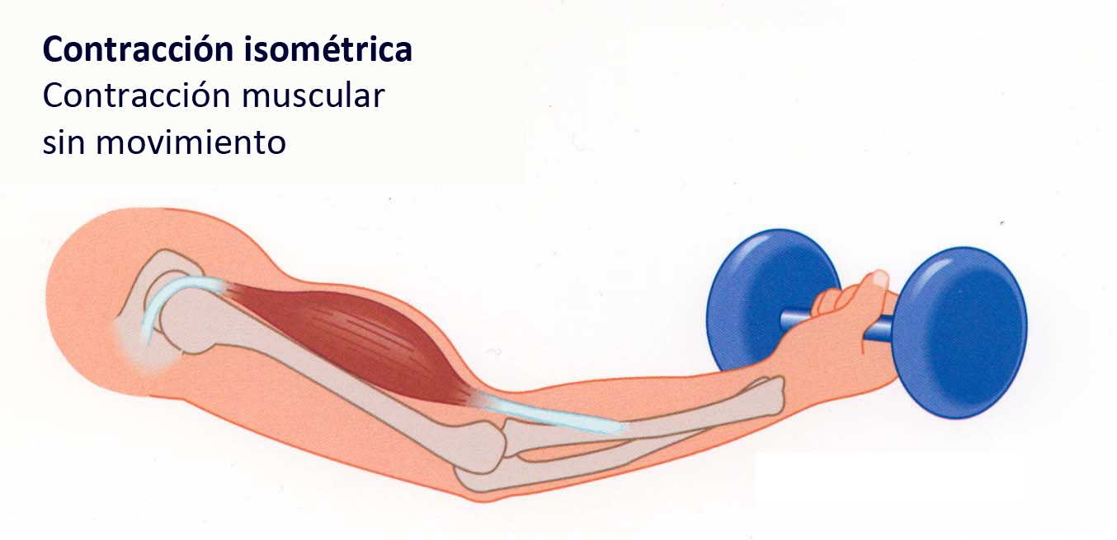
Contracción Muscular
Contracción isométrica: En primer lugar, destacamos que isométrica significa de igual medida o igual longitud. En este tipo de contracción, el músculo permanece estático, no se acorta ni se alarga, pero sí se genera una tensión. Un claro ejemplo de contracción isométrica es el ejercicio “Posición plancha” observado en la siguiente imagen.

Slide 9
Beneficios del entrenamiento de Fuerza
Mejora la fuerza muscular, lo que te permite realizar tus actividades cotidianas con mayor facilidad.
Previenes lesiones tanto en el ámbito deportivo como en el doméstico.
Evitas los efectos de la edad, manteniendo tu cuerpo joven y saludable.
Fortaleces la rigidez de tus huesos. Estudios abalan que el entrenamiento de fuerza aumenta la densidad ósea.
Efecto positivo para la diabetes. Reduces riesgo de padecer diabetes, ya que todo el exceso de azúcar se utiliza durante el ejercicio de fuerza.
Reduce riesgo de padecer enfermedades cardiovasculares.
Reduce el cansancio mental (estrés) y ansiedad.

Slide 10
FIN
Para cualquier duda o consulta, no dudes en preguntar a través de mi mail personal: nicoefi.profe@Gmail.com
¡¡Saludos cordiales!!

